Slide 1


Programación II
Lenguaje Unificado de Modelado
Diagrama de Clases
Profesor: Christian Baus
*Imágenes creadas con IA

Slide 2


¿Qué es UML?
Estándar de la industria para el modelado de sistemas de software.
Proporciona una notación gráfica para visualizar, especificar, construir y documentar los artefactos de un sistema de software.
Es un lenguaje visual que permite a los desarrolladores representar y comunicar conceptos y diseños de software de manera clara y concisa.
Se utiliza en todas las etapas del ciclo de vida del desarrollo de software, desde el análisis y diseño hasta la implementación y mantenimiento.

Slide 3
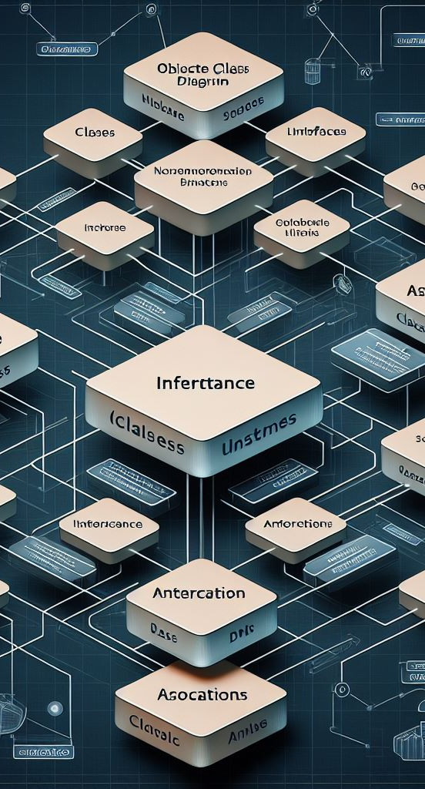
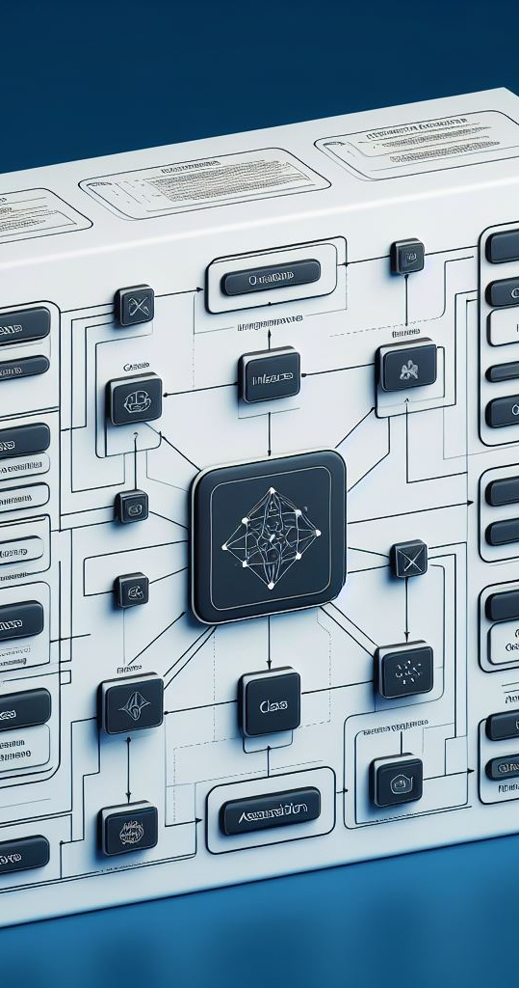
Diagrama de Clases
Representa aspectos estáticos del sistema.
Es un diagrama estructural.
Indica la estructura y el comportamiento de las clases.
Visualiza relaciones entre clases.
Se pueden usar paquetes para agrupar clases.
No refleja comportamiento temporal.

Slide 4
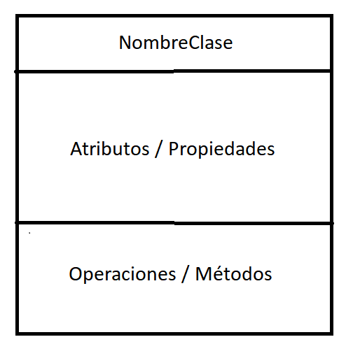
Clasificador

Slide 5
Visibilidad
~ package
+ public
- private
# protected

Slide 6
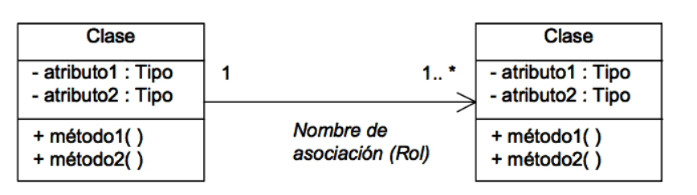
Asociación
Representa una relación semántica entre dos o más clases en un sistema de software.
Indica que los objetos de una clase están conectados o interactúan con los objetos de otra clase de alguna manera específica

Slide 7
Asociación
Para definir una asociación se suele utilizar el verbo “tiene…”
Rol: Es un nombre que se le da a la asociación (verbo) . Sirve para aclarar esa relación
Direccionalidad: Se utiliza una punta de flecha para indicar de que clase origina la relación
Multiplicidad: Se utilizan números o rangos para indicar cuantas instancias de una clase están asociadas con instancias de la otra clase.

Slide 8
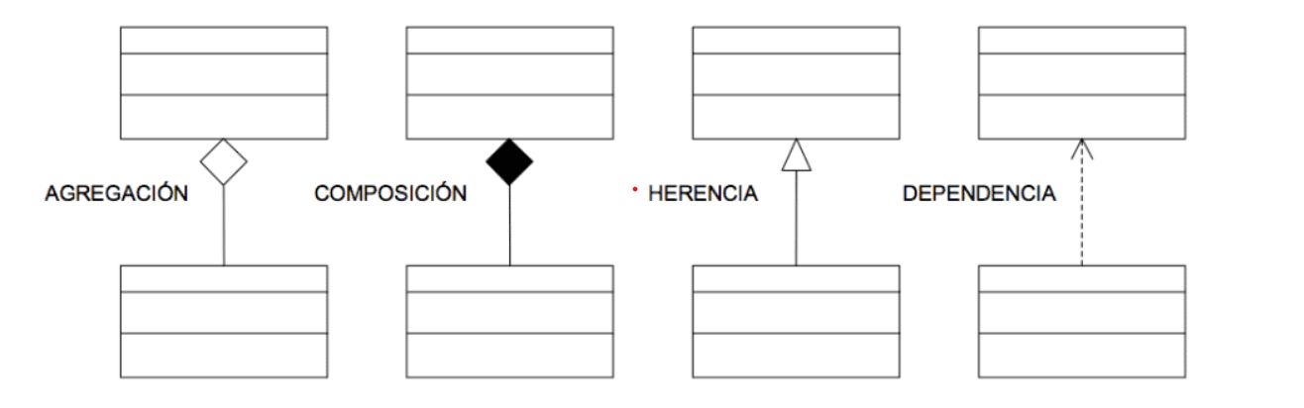
Tipos de Asociación
Simple
Composición
Agregación
Dependencia
Generalización (Herencia)

Slide 9

Preguntas?

